Slide 1
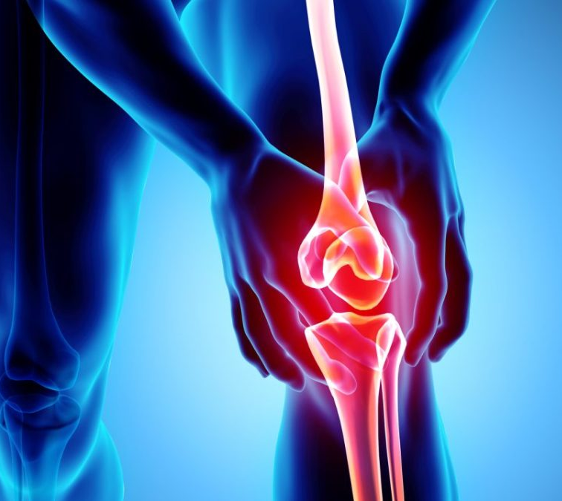
RSNA Knee Abnormality Detection

Slide 2
RSNA(Radiological Society of North America)
RSNAとは、医療画像や放射線医学の分野における世界最大級の国際学会「北米放射線学会（Radiological Society of North America）」
毎年、Kaggleに医療関連のコンペを出している
詳しいは https://www.rsna.org/
コンペ | 合計賞金 | 年度
RSNA Knee Abnormality Detection | $77,000 | 2026
RSNA Intracranial Aneurysm Detection | $50,000 | 2025
RSNA 2024 Lumbar Spine Degenerative Classification | $50,000 | 2024
RSNA 2023 Abdominal Trauma Detection | $50,000 | 2023

Slide 3
このコンペは何をするの？
膝のMRI検査から12種類の異常を予測する

Slide 5
